Slide 1
第3章 软件计划与管理
和任何工程项目的实施过程相同，软件项目开始前同样要进行项目的计划设计以及管理计划，不仅要进行资源需求计划制定、技术计划制定、质量计划制定；同样也要进行相应的各类风险估计与跟踪，包括人力资源风险、技术风险以及不可抗拒的自然和社会风险的过程跟踪与控制等。项目计划是否细致完善、项目过程能否完备跟踪、项目风险是否可测可控、项目质量是否可靠可行，这些都直接决定着软件项目的成败，所以在软件规模日益庞大，软件复杂性越来越高的今天，软件项目的计划与管理，是项目顺利实施的关键因素之一。

Slide 2
第3章 软件计划与管理
本章结构
3.1 计划的内容和目标
1.1 .NET平台介绍
1.1 .NET平台介绍
1.1 .NET平台介绍
3.2 成本估算与跟踪
3.3 人员管理
3.4 资源管理
3.5 过程管理
3.6 质量管理
3.7 可靠性管理
3.8 风险管理

Slide 3
3.1 计划的内容和目标
所谓软件计划，实际上就是在项目开始前的一系列估算工作，管理者和软件项目实施人员必须估算需要完成的工作，估算需要的人力资源、环境资源以及相应的资金和设备，同时要估计项目从开始到完成需要的时间、估计项目各个节点需要完成的时间；估计项目过程中可能出现的各类风险及其相应的应对策略。显然，由于这种估算是在预测未来，所以允许具有某种程度的不确定性。

Slide 4
3.1 计划的内容和目标
3.1.1
3.1.2
3.1.3
项目计划的内容
项目计划实现方法
项目计划目标

Slide 5

3.1 计划的内容和目标
3.1.1 项目计划的内容
  (1) 软件范围
  范围应该能够列出项目成果清单，以便项目完成时作为对项目评
  估的依据。范围说明还可以作为项目整个生命周期监控和考核项目实
  施情况的基础，以及项目其他相关计划的基础。
(2) 项目进度计划
  进度计划描述的是项目中各项工作的开展顺序、开始时间、完成时
  间及相互依赖衔接关系的计划。

Slide 6
3.1 计划的内容和目标
3.1.1 项目计划的内容
  (3) 项目质量计划
针对具体待定的项目，给出质量保证人员的检查计划，软件过程的
相关资源、规范、程序以及标准的使用计划。项目质量计划应当包括
保证与控制项目质量有关的所有活动。
  (4) 项目资源计划
资源计划就是决定在项目的每一项工作中用什么样以及多少资源（人、
软件、硬件、特定设备、相关信息以及资金等）。

Slide 7
3.1 计划的内容和目标
3.1.1 项目计划的内容
  (5) 项目沟通计划
沟通计划就是制定项目实施过程中相关人之间信息交流的内容、人
员范围、沟通方式、沟通时间或频率等。
  (6) 风险对策计划
项目风险对策计划必须在项目开始前进行对策研究，该计划包括人
员风险对策、资金风险对策、技术风险对策以及不可抗拒风险对策
等。

Slide 8
3.1 计划的内容和目标
3.1.1 项目计划的内容
(7) 项目采购计划
综合测试也称为集成测试，也就是将经过测试的软件模块进行总体集成，
而后进行系统测试，根据技术规格书以及测试案例不仅要进行软件功能的
整体测试，而且要进行软件的整体性能测试。
(8) 变更控制、配置管理计划
由于软件项目的特定性质，也由于计划无法保证过程完全和计划一致。因
此，软件过程的变更和管理显得非常重要，所以变更控制、配置管理计划就
是要提出变更的程序以及控制手段，该计划能够给项目相关人员提供变更的
手段和相应的变更依据。

Slide 9
3.1 计划的内容和目标
3.1.2 项目计划的目标
软件项目计划的目的是为管理者提供一个管理框架，使其能够对资源、成本以及软件过程的进度有一个合理的估算，这些估算可以包含“最好的情况”也可以包含“最坏的情形”，这样可以使得估算能够在一个合理的范围内。具体来说，项目计划应该能够达到一个基本明确的目标，即：
(1) 项目模块之间的相互依存和相互独立性划分清晰。
(2) 不同类型的人员工作内容和工作时间划分明确。
(3) 软件项目相关人员的责、权、利、罚划分仔细。
(4) 软件项目过程中的任务里程碑等事件划分分明。

Slide 10

3.1 计划的内容和目标
3.1.3 计划实现方法
软件项目计划可以有多种表示方法，可以用简单易懂的文字形式的呈现，也可以用一目了然的图表形式展现。
甘特图（Gantt chart）表示
波特图表示法
关键路线法
甘特图是在20世纪初由亨利·甘特开发的，它基本上是一种线条图，横轴表示时间，纵轴表示要安排的活动，线条表示在整个期间上计划的和实际的活动完成情况。甘特图可以直观地表明任务计划在什么时候进行，以及实际进展与计划要求的对比。
波特图 ( Project Evaluation and Review Technique，PERT ) 法是利用网络分析制定计划以及对计划予以评价的技术，它又称为计划评审技术。该方法能协调整个计划的各道工序，合理安排人力、物力、时间、资金等资源。在现代计划的编制和分析手段上，PERT是现代项目管理的重要手段和方法，被广泛使用。
应用网络模型描述工程项目所有活动的内容和顺序关系，并据此选择最优计划方案的一种计划管理方法，称为关键路线法(Critical Path Method，CPM）。关键路线法是杜邦公司在1957年研究成功的。利用关键路线法能在网络模型上直观地分析大型工程项目所需时间和费用的关系，找到缩短工程日期和节约费用的关键所在。

Slide 11
3.2 成本估算与跟踪
3.2.1
3.2.2
3.2.3
项目分解成本估算方法
成本跟踪与控制
经验估算模型

Slide 12
3.2 成本估算与跟踪
软件成本是项目进行之前必须要考虑的因素，客观上，软件成本可以分为内部成本(Internal Cost) 和外部成本 (External Cost )两种。内部成本主要包括开发团队、项目管理人员以及项目相关支持人员的薪金、开发需要的软、硬件成本以及一般的管理费用，如房租、水电等。外部成本是指软件产品报给客户的价格，显然，外部成本应该是内部成本与企业利润的总和。
在估计软件成本时，由于未来诸多不确定因素都可能对项目产生不可估计的影响，因此，估算本身具有与生俱来的风险，而这种风险也导致了项目的一些不确定性。

Slide 13
3.2 成本估算与跟踪
需求文档
确定方法和参数
规模估计
一个基本的软件成本估计框架如下图所示。
工作量/成本估计
风险评估
软件资源数据库
进度估计
计算机资源估计
同行评审
跟踪与报告
度量与改善
成本估算框架

Slide 14
3.2 成本估算与跟踪
3.2.1 项目分解成本估算方法
利用问题分析和细化方法,可以进行较好的成本估算, 这样,目前软件规模度量方式有代码行度量和功能点度量两种基本方法。
1. 代码行度量
代码行（lines of code，LOC）和千行交付的源代码指令（thousand of delivered source instructions，KDSI）是软件度量最简单的方法之一，该方法的基本思想是用软件程序的源代码行数（注释行除外）作为程序复杂性的度量。由于软件系统规模的日益庞大，软件编程技术的快速发展，代码行度量也存在着如下一些弊端。
(1) 代码行度量无法适应快速发展的程序设计语言。
(2) 没有可以接受的统一的代码行标准。
(3) 某些代码行的信息难以确定。
虽然美国软件专家Capers. Jones 称，“使用代码行数进行涉及多种语言和生命周期活动的生产率研究，应该被认为是一种职业的不良习惯。”但是，对于单一化语言编程的软件来说，它也不失为一种有效地选择。

Slide 15
3.2 成本估算与跟踪
3.2.1 项目分解成本估算方法
2.功能点度量
功能点度量由Albrecth和Gaffney于1979年提出，用于对软件规模进行评定、评估和度量，它是一种面向功能的软件度量方法。
传统的功能点是从软件的需求分析入手，将软件功能分为五类，即外部输入EI、外部查询EQ、外部接口文件EIF、内部逻辑文件ILF、外部输出EO，并分别给他们不同的复杂度，最终计算出软件的功能点数目。五种功能的定义如下：
外部输入：计数每个用户的输入，对终端用户的输入进行处理。
外部查询：计数终端用户的查询请求，软件以联机输出的形式产生实时响应。
外部接口文件：计数为了和外部系统进行数据交换而使用的接口文件。
内部逻辑文件：计数逻辑主文件，包括顺序文件，数据库文件以及临时文件等。
外部输出：计数每个用户输出，一般指报表、屏幕、出错等信息，用于向用户提供应用的信息。

Slide 16
3.2 成本估算与跟踪
3.2.1 项目分解成本估算方法
一般地，上述功能的复杂度分为三种，即低、中、高，根据不同的功能特性赋予不同的复杂度因子。
复杂度
功能要素
低
中
高
EI
3
4
6
EQ
3
4
6
EIF
5
7
10
ILF
7
10
15
EO
4
5
7

Slide 17


3.2 成本估算与跟踪
3.2.1 项目分解成本估算方法
完成了各个功能要素的计数后，将它们分别乘以各自的复杂度因子，即可得到整个项目无调整的功能点（unadjusted function point, UFP），即总计数值。最后采用下式计算出功能点（FP）:
其中
是技术复杂度因子，它是对14个技术复杂度因子效果的测量值，F_{i}（i=1～14）是基于对下列问题的回答而得到的复杂度调整值：

Slide 18
3.2 成本估算与跟踪
3.2.1 项目分解成本估算方法
  系统需要可靠的备份和恢复吗？
  需要数据通信吗？
  有分布处理功能吗？
  性能很关键吗？
  系统是否在一个现存的、重负的操作环境中运行？
  系统需要联机数据登陆吗？
  联机数据登陆是否需要在多屏幕或多操作之间切换以完成输入？
  需要联机更新主文件吗？
  输入、输出、文件或者查询很复杂吗？
  内部处理复杂吗？
  代码需要被设计成可复用的吗？
  设计中需要包括转换及安装吗？
  系统的设计支持不同组织的多次安装吗？
  应用的设计方便用户修改和使用吗？
这些调整值范围在0～5之间。其中0表示不存在或者是没有影响，5表示自始至终都有重大影响。当然，对于各个功能要素的复杂度确定，仍然难以克服主观倾向。

Slide 19
3.2 成本估算与跟踪
3.2.2 经验估算模型
模型的基本指导思想为：找到软件工作量的各种成本影响因子,并判定它对工作量所产生影响的程度是可加的、乘数的还是指数的，以期得到最佳的模型算法表达形式。
典型的构造性成本模型COCOMO（Constructive Cost Model, COCOMO）于1981年由Boehm提出，它包含三个基本模型，即将产品作为一个整体估计的宏观模型（Macro-estimation model）、中等模型（Intermediate model） 和从细节处理产品的微观模型（micro-estimation model），这些模型将软件开发所需要的工作量表示为软件规模和软件开发工作量因子的函数：

Slide 20

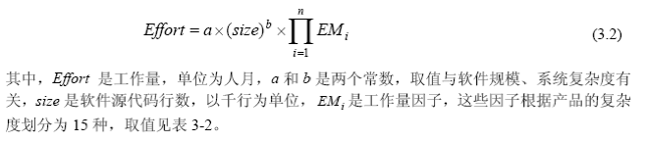

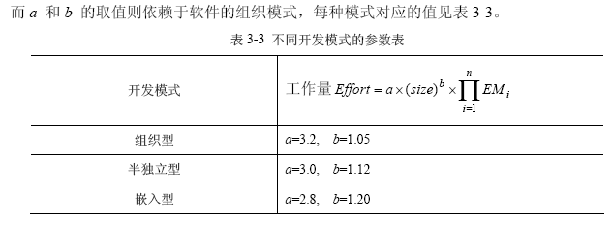
3.2 成本估算与跟踪
3.2.2 经验估算模型

Slide 21
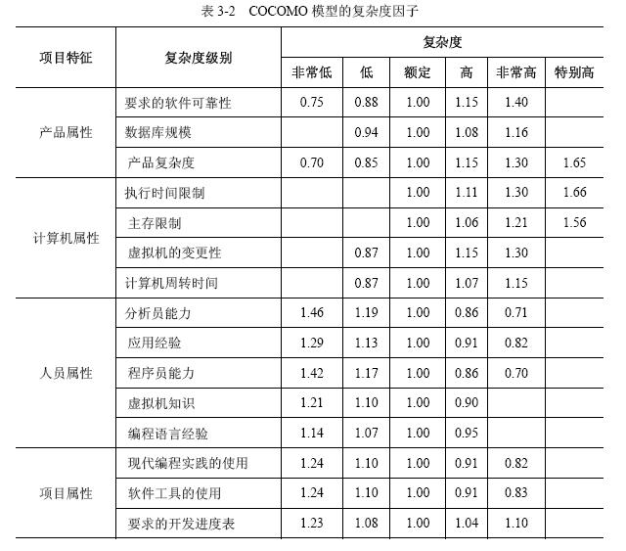
3.2 成本估算与跟踪
3.2.2 经验估算模型

Slide 22
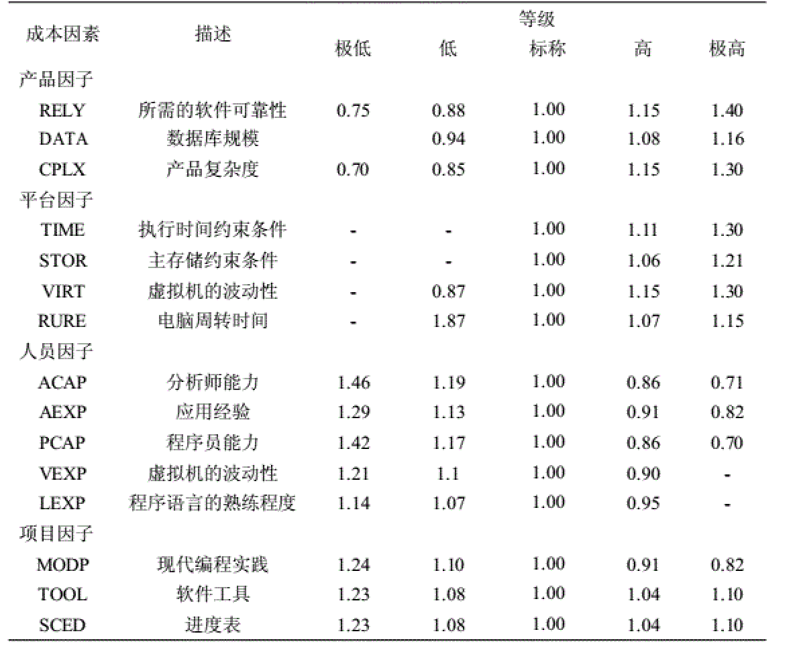
COCOMO 2

Slide 23
3.2 成本估算与跟踪
3.2.2 经验估算模型
确定软件项目的工作量因子的Boehm准则
  如果软件模块的控制操作主要由一系列结构化编程的构造
  （如if-then-else，do-while，case）组成，则复杂度可以定为
  “非常低”。
  如果模块间的操作是嵌套操作，则级别可以定为“低”。
  如果软件具备模块间的控制和决策表的加入，可以将级别
  定为“额定”。
  如果模块间的操作是高度嵌套的，带有组合断言，包括队
  列和堆栈，则级别可以定为“高”。
  如果软件出现可重入和递归编程以及固定优先集中断处理，
  则级别可以定为“非常高”。
  如果软件使用可动态改变优先级的多个资源的调度和微代
  码级的控制，则级别可以定为“特别高”。

Slide 24
3.2 成本估算与跟踪
3.2.3 成本跟踪与控制
成本计划后，进行跟踪与控制是非常必要的，因为只有通过将项目实际开发工作量和估计值进行比较，才能不断发现问题，进而解决下面问题:
(1) 任务本身的成本估算问题。成本出现偏差产生的原因.
(2) 任务本身的粒度问题。对于一个软件项目，出现1-2天的偏差 很容易得到纠正。而如果出现1-2周的偏差则很难再进行纠正。
(3) 项目经理对业务和技术领域的不熟悉。对于IT项目经理，对业务和技术领域的熟悉是必须具备的工作能力。
在项目的跟踪过程中往往体现的较多的是项目管理能力，但在项目控制过程中体现更多的则是业务和技术能力。控制的目的是真正去发现问题的根源，去解决问题并纠正偏差。

Slide 25
3.3 人员管理
3.3.1
项 目 参 与 者
人 员 管 理 模 型
3.3.2

Slide 26
3.3 人员管理
3.3.1 项目参与者
一个优秀的团队组织与管理形式非常重要，它不仅可以高效地管理一个软件项目团队，而且能够充分发挥软件开发团队的最大潜能。一般地,项目参与人员分为如下几种:
高级管理者
(2)项目管理者
(3) 开发人员
负责对项目的全局和关键节点进行掌控，对项 目进行技术和管理决策，是项目成败的关键指挥者。
在管理者的计划和控制下，应用专门的技术进行产品的开发和设计。
执行高级管理者的决策 。
(5) 最终用户
(4) 客户
软件提交给客户后，最终使用软件产品并和软件直接进行交互的人。需要说明的是，客户可能就是最终用户，而最终用户可能不是客户。
负责说明待开发软件需求的人及其其他风险的承担者。

Slide 27

3.3 人员管理
3.3.2 人员管理模型
就编程团队的组织形式而言，经典的解决方式有两种，即民主团队组织形式和主程序员团队组织形式。
(1) 民主团队组织形式。(该组织形式的基本原则是无我编程)
团队内部人们的地位平等，没有绝对的技术权威
团队对程序中出现的错误有清醒和正确的认识
工作氛围轻松，做事有群策群力
如果有技术能力出众的成员，团队组织往往有较高的工作效率
(2) 主程序员团队组织
编程秘书
主程序员
后援程序员
主程序员团队结构
主程序员
主程序员
主程序员
CLR

Slide 28
3.3 人员管理
3.3.2 人员管理模型
问题: 主程序员难寻；后援程序员难当；编程秘书苦不堪言！
主程序员：
负责团队管理、技术设计以及技术指导。
b) 后援程序员：
几乎具备与主程序员同样的技术与管理技能， 因此对项目的熟悉和把握程度上，也几乎和主程序员等同。
c) 编程秘书：
这个岗位也是该组织一个重要的工作岗位，编程秘书负责维护项目产品库
以及项目文档，并负责源代码的编译、链接、加载、执行以及运行测试用例。
d) 程序员：
负责代码输入、编辑、编译以及测试等，不须做其他工作。

Slide 29

3.3 人员管理
3.3.2 人员管理模型
  (3) 现代团队组织形式
团队技术主管
团队行政主管
程序员
程序员
程序员
扩展
项目技术主管
团队技术主管
团队技术主管
团队技术主管
程序员
程序员
程序员
程序员
程序员
程序员
程序员
程序员

Slide 30

3.3 人员管理
3.3.2 人员管理模型
  (4) 同步-稳定团队组织
因此，开源
项目团队的
组织人以及
小组核心成
员的策划技
能、人格魅
力非常重要。
该组织形式为微软公司采用的一种管理形式，该组织人员由一个项目经理、3到8名软件开发人员和相对应的测试人员组成，他们可能负责软件项目的几个模块。团队鼓励单个成员的创造性，他们可以在一天内随心所欲，但是，必须遵守团队的时间和项目约定，即必须在规定时间内完成一天内实现的组件的测试和调试。
  (5) 开源编程团队组织
    (1) 项目主持人具有出色的策划和组织能力，能够给项目描绘出一个灿烂前景，这样，才能吸引开源编程爱好者参与其中。
    (2) 开源项目具有技术上的相对先进性。对于程序员来说，不仅积累经验重要，掌握新的知识和技能更为重要，因此如果一个开源项目没有任何新意，只是大量重复的编码工作，那么它对程序员也无太大的吸引力。

Slide 31
3.4 资源管理
3.4.1
3.4.2
3.4.3
资源组成
资源特征
资源管理

Slide 32
3.4 资源管理
软件项目中的资源包括人力资源、技术资源和设备资源，这些资源都包括四个主要特征，即资源描述、可用性陈述、需要该资源的时间和该资源被使用的持续时间。在项目开始初期，必须对这四类资源特征进行计划和估计。
人力资源
技术资源
设备资源

Slide 33
3.4 资源管理
3.4.1 资源组成
(3) 设备资源
(2) 技术资源
它是最基础的软件项目资源，它是软件项目的基石。在设备资源的基础上，其他资源才能发挥作用。它由物理资源，如计算机资源、网络资源、存储设备等以及外部环境资源组成。
(1) 人力资源
它处于金字塔的中间，是软件演化过程中的技术保障。它包括可复用的构件、各种技术文档、软件过程涉及的各种技术因素。
人力资源是软件项目中最核心和重要的资源。对软件项目的实施和项目成败起着决定性的作用。软件过程的依赖资源首先是开发和实施过程的人，人进一步利用和消耗其他资源。

Slide 34
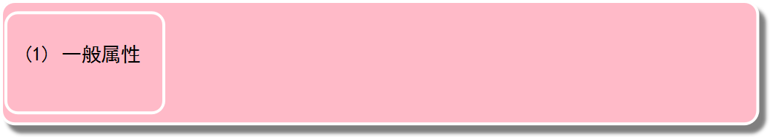
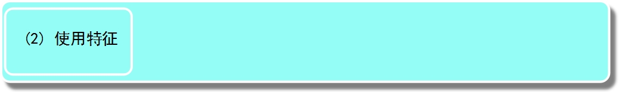
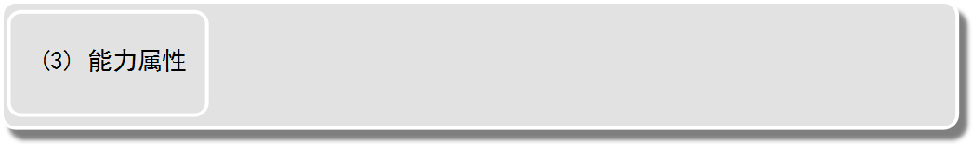
3.4 资源管理
3.4.2 资源特征
包括资源的标识、名称、资源的类型（是属于人力资源、技术资源还是设备资源）、资源的位置（技术和设备资源的地理位置、负责人、人员所属部门等）、资源的描述：比如设备资源的型号、价格、性能参数、保修期、制造厂商、购入日期、获得资源的来源地等，对于人力资源则描述其工作经验和能力、性格特点等。
包括资源的成本、工作时间以及资源的可用性，即资源的可用和不可用性；资源的共享性，即资源是否可被多个过程活动所共享；资源的独占性，即资源是否被独自使用；资源的可移动性以及资源的优先级和动态分配策略。
即资源所具有的功能，描述资源完成活动的基本能力，是一个资源能力的集合。

Slide 35
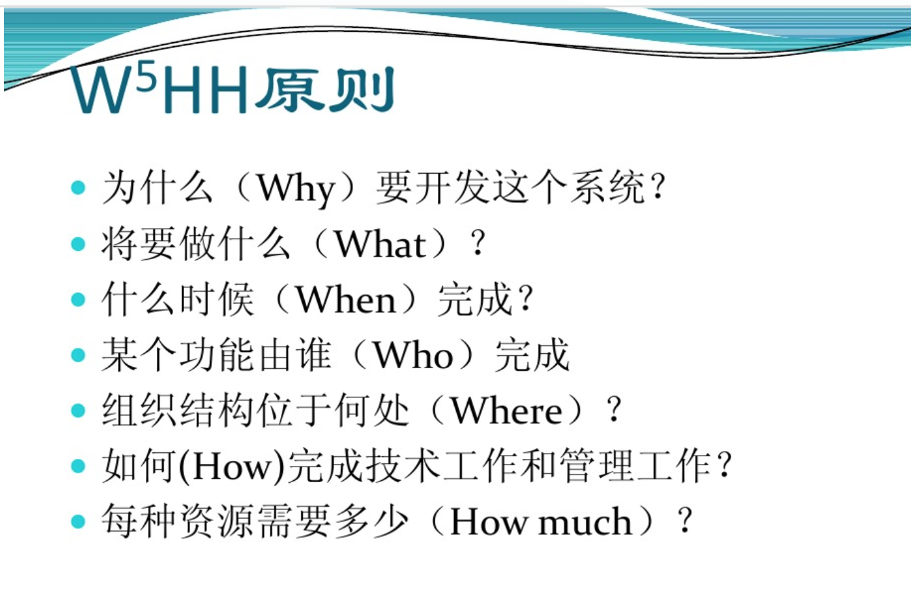

Slide 36
3.5 过程管理
3.5.2 能力成熟度模型的集成
1987年，美国卡内基·梅隆大学软件研究所（SEI）受美国国防部的委托，针对软件企业的软件过程能力的度量提出了软件过程成熟度模型（Capability Maturity Model for Software, CMM），它是对于软件组织在定义、实施、度量、控制和改善其软件过程的实践中各个发展阶段的描述。CMM包括5个等级，共计18个过程域.
CMM是一种用于评价软件公司能力并帮助其改善软件质量的方法，它侧重于软件过程的管理及工程实施能力的提高与评估。
模型认为，只要集中精力持续努力去建立有效的软件工程过程的基础结构，不断进行管理的实践和过程的改进，就可以克服软件生产中的困难，软件过程的改善不可能在一夜之间完成。

Slide 37
3.5 过程管理
3.5.2 能力成熟度模型的集成
初始级
可重复级
已定义级
已管理级
优化级
这个阶段，软件企业没有健全的软件管理方法和制度，项目的成功与否取决于项目人员的技术水平和自我约束能力。
建立了基本的项目管理过程来跟踪成本、进度和功能监控，制定了必要的过程规则，能重复使用过去的成功经验。
软件过程已文档化、标准化，能够用标准软件过程来开发和维护，同时采用评审的办法来保证软件的质量。
制定了软件过程和产品质量详细的度量标准，对软件过程和工作产品都有定量的理解、跟踪和控制。
通过过程的量化反馈，不断利用新方法、新技术促使软件过程持 续改进，使生产率和质量得到稳步提升。

Slide 38
3.5 过程管理
3.5.2 能力成熟度模型的集成
软件工程的对象是软件系统的开发活动，要求实现软件开发、运行、维护活动系统化、制度化、量化。
2000年8月，SEI整合了不同模型中的最佳实践，建立集成化能力成熟度统一模型CMMI, CMMI是以3个基本成熟度模型为基础综合生成的，分别是面向软件开发的SW-CMM（Software-CMM）、面向系统工程的SE-CMM（System Engineering-CMM）以及面向并行工程的IPD-CMM（Integrated Product Development-CMM）， 内容包括：
系统工程的对象是完整系统的开发活动，核心是将客户的需求、期望和约束条件转化为产品解决方案，并对解决方案的实现提供全程的支持。
集成产品开发是指在产品生命周期中，通过相关人员的配合，采用系统化的进程来满足客户的需求、期望和要求。如果企业选择IPD进程，则需要选用模型中的有与IPD相关的实践。
外购协作过程适用于那些供应商的行为对项目的成功与否起到关键作用的项目。包括：识别并评价产品的潜在来源、确定需要采购的产品的目标供应商、监控并分析供应商的实施过程、评价供应商提供的工作产品以及对供应协议和供应关系进行适当的调整。

Slide 39
3.5 过程管理
3.5.2 能力成熟度模型的集成
  CMM和CMMI比较
  (1) CMM模型只有一种表示法，即阶段式表示法 ；而CMMI模型
  则采用了两种表示法：阶段式表示法和连续式表示法。
  (2)在关键过程域方面，CMM 有18个关键过程域KPA，用于促
  进软件过程的改进。在CMMI中去掉了“关键”，而称为过程域PA，
  CMMI有22个过程域PA。
  (3) CMM 3级的集成软件管理关键过程域所阐述的风险管理，
  在CMMI中形成了一个独立的风险管理过程域。
  (4) CMM 3级的同行评审关键过程域融合到CMMI的验证过程域。

Slide 40
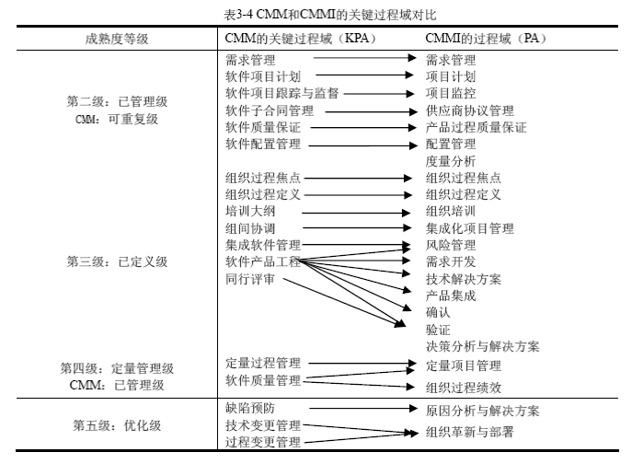
3.5 过程管理
3.5.2 能力成熟度模型的集成

Slide 41
3.5 过程管理
3.5.3 过程管理
(1) 需求管理
(6) 配置管理
软件过程的管理则由这些
不同阶段的状态、方法、技术和 开发、维护软件的人员以及相关计 划、文档、模型、编码、测试、
手册等组成。包括:
(2) 项目计划
(5) 质量保证
(4) 子合同管理。
(3) 项目跟踪与监控

Slide 42
3.6 质量管理
3.6.1
质 量 度 量 模 型
软 件 质 量 保 证
3.6.2

Slide 43
3.6 质量管理
所谓软件质量，即软件产品与明确或者隐含定义的需求相一致的程度。具体地说，软件质量是软件符合明确叙述的功能和性能需求、文档中明确描述的开发标准、以及所有专业开发的软件都应具有的隐含特征的程度。

Slide 44
3.6 质量管理
3.6.1 质量度量模型
(1) McCall 质量模型
该模型由McCall于1979年提出,模型将软件质量特征分为三类。第一类是表现软件运行特征的要素，其中有正确性、可靠性、有效性、完整性和可用性；第二类为软件能够被修改使用的特征，包含可维护性、灵活性和可测试性；第三类为软件适应新的系统环境的能力特征，包括可移植性、可重用性和可互操作性。
根据上述的软件特征，McCall将软件质量分解到能够度量的层次，提出了FCM三层模型，即软件质量要素（Factor）、衡量标准（Criteria）和量度标准（Metrics）。

Slide 45
3.6 质量管理
3.6.1 质量度量模型
正确性 | 在预定环境下，软件满足设计规格说明以及用户预期目标的程度，要求软件本身没有错误。
可靠性 | 软件按照设计要求，在规定时间和条件下不出故障，持续运行的程度
有效性 | 为了完成预定功能更，软件系统所需要的计算机资源的多少
完整性 | 为某一目的而保护数据，避免它受到偶然的或者有意的破坏、改动或者遗失的能力
可使用性 | 对于一个软件系统，用户学习，使用软件及为程序准备输入和解释输出所需工作量的大小
可维护性 | 为满足用户新的要求，或当环境发生了变化或运行中发现了新的错误时，对一个已经投入运行的软件相应诊断和修改所需工作量的大小。
可测试性 | 测试软件以确保其能够执行预定功能所需工作量的大小
灵活性 | 修改或改进一个已经投入运行的软件所需工作量的大小
可移植性 | 将一个软件系统从一个计算机系统或环境移植到另外一个计算机系统或环境中运行时所需工作量的大小
可复用性 | 一个软件（或软件的部件）能再次用于其它应用（该应用的功能与此软件或软件部件的所完成的功能有关）的程度
互联性 | 又称相互操作性，连接一个软件和其它系统所需工作量的大小。如果这个软件要联网或与其它系统通信或要把其它系统纳入到自己系统的控制之下，必须有系统间的接口，使之可以连接

Slide 46
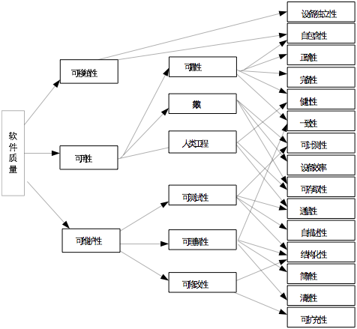
3.6 质量管理
3.6.1 质量度量模型
(2) Boehm模型
Boehm模型是由Boehm等在1978年提出来的质量模型，该模型从软件总体功效考虑，虽然在表达质量特征的层次性上它与McCall模型非常类似的，但是，它是基于更为广泛的一系列质量特征，其中包含了硬件性能的特征，这在McCall模型中是没有的。

Slide 47
3.6 质量管理
3.6.1 质量度量模型
子因素
因素
适用性
精确性
时效性
功能性
安全性
容错度
交互性
可恢复性
ISO/IEO 9126 质量模型
可靠性
协调性
协调性
时间行为
可分析性
ISO 9126质量特征
有效性
资源行为
可变性
协调性
稳定性
可维护性
可测试性
适应性
可安装性
协调性
可移植性
可理解性
共存性
可替代性
易学性
可用性
可操作性
协调性
吸引力
协调性

Slide 48
3.6 质量管理
3.6.2 软件质量保证
  参与软件质量保证的人员可以简单分为如下两类：
软件设计工程师：
他们通过采取可靠的技术方法和措施、进行正规的技术评审、执行严格细致的软件测试计划来保证产出高质量的软件。
(2) 专职SQA小组：
这些专业质量保证小组的人员，通过执行质量保证计划中的计划、监督、记录、分析和报告等来辅助软件工程师提高软件质量。
为了软件质量保证措施的顺利实施以及保证软件以最优的质量提交到用户手中，软件质量保证人员必须参加一系列的质量保证活动，其中，最重要的活动之一就是正规技术评审。

Slide 49
3.6 质量管理
3.6.2 软件质量保证
  正规技术评审的要点为：
    评审原则：评审应该面对产品，不针对个人，因此，应该避 免较大的争论发生，将问题作好详细记录，在汇集大家的意见后集中上报讨论。
    评审人员：参与评审的人员不能太多，但是具有代表性，既有软件设计人员，又有资深专家，还有质量控制人员。
    评审结论：参加评审的人员在产品评审结束后，必须给出一个清晰的结论，是接受结果，是否定工作，还是修改复评或者修改即可。
    评审报告：评审完成，必须给出可以存档的评审报告，报告应该明确评审内容、评审时间、参加人员、评审结论。

Slide 50
3.7 可靠性管理
3.7.1
3.7.2
3.7.3
可靠性度量
可靠性测试
可靠性设计

Slide 51
3.7 可靠性管理
软件可靠性（software reliability）是指软件系统在规定的时间内及规定的环境条件下，完成规定功能的能力。软件可靠性是软件系统的固有特性之一，它表明了一个软件系统按照用户的要求和设计的目标，执行其功能的正确程度。软件可靠性与软件缺陷有关，也与系统输入和系统使用有关。表示可靠性的数据有：
缺陷：一个存在于软件需求、设计或者源代码中，并且运行时可能会产生意想不到的或者不完整的行为漏洞。
错误：错误是执行相关源代码时触发一个软件缺陷导致的结果。错误不是用户可见的。
故障：指一个客户（或者业务系统）观察或检测到了一个不可接受的操作，故障是可见的、运行时的错误表现。

Slide 52
3.7 可靠性管理
软件可靠性包含了以下三个要素:
1
2
3
软件可靠性只是体现在其运行阶段，所以将“运行时间”作为“规定的时间”的度量。
环境条件指软件的运行环境。它涉及软件系统运行时所需的各种支持要素，如支持硬件、操作系统、其它支持软件、输入数据格式和范围以及操作规程等。
软件可靠性还与规定的任务和功能有关 。
规定的时间
规定的环境条件
规定的功能

Slide 53
3.7 可靠性管理
3.7.1 可靠性度量
软件的可靠性主要与系统的设计与实现有关，而与硬件的物理磨损没有影响。
（1）可靠性度量方式是“平均故障间隔时间（MTBF）”
  其表达式为：
  MTBF=MTTF+MTTR
  其中，MTTF和MTTR分别表示“平均故障时间”和“平均修复时间”。

Slide 54
3.7 可靠性管理
3.7.1 可靠性度量
（2）可靠性度量的另外一种方式是软件“可用性”度量
软件可用性是指在某个时间点上程序能够按照需求执行的概率。定义为：
可用性=（MTTF/（MTTF+MTTR））×100%
显然，有两种方式可以增大软件的可用性，即提高软件的可靠性（增大MTTF）
或者减少MTTR（减少停机时间）。MTTR的减小方式可以有：
    实施硬件冗余来掩饰最有可能发生的故障。
    提高故障检测的速度。
    通过有效实施软件重启加快软件和系统恢复速度。

Slide 55
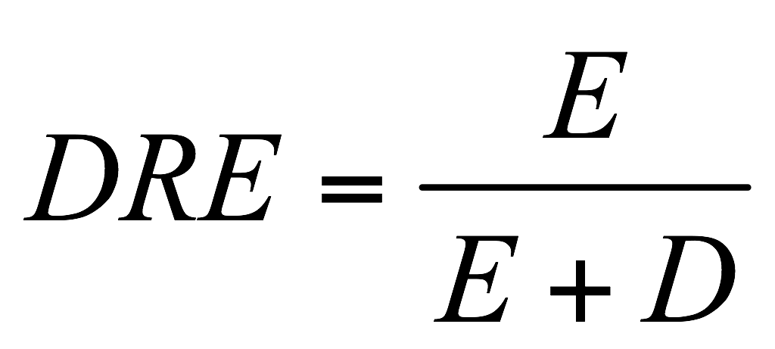
3.7 可靠性管理
3.7.1 可靠性度量
(3) 可靠性度量的另外一种度量方式是用缺陷移除效率（DRE）
  如果将项目作为一个整体来考虑，DRE定义如下：
其中，E是软件交给最终用户之前发现的错误数，D是软件交付之后发现的缺陷数。
显然，使DRE接近于1的方式有两种，其一是D为0，即软件交付之后发现的缺陷数
为0，但是，这基本上是很难做到的；另外一种方式是E充分大，D比较小，即软件交给
用户之前发现大量的错误，软件交付之后发现较小数量的缺陷。因此，用DRE作为软件
可靠性的度量指标，目的在于鼓励软件企业在软件交给用户之前发现尽可能多的错误。

Slide 56
3.7 可靠性管理
3.7.2 可靠性测试
软件可靠性测试是在预期的使用环境中，为软件可靠性评估、鉴定等而对软件实施的一种测试。软件可靠性测试是面向故障的测试，每一次测试均代表用户将要完成的一组操作，使得测试成为最终软件产品运行的预演。软件可靠性测试的主要技术包括运行剖面构造技术、可靠性测试数据生成技术、可靠性测试环境构造技术等。
软件可靠性测试包括可靠性增长测试和可靠性验证测试两类。可靠性增长测试以迭代的方式进行；可靠性验证测试是软件产品发放或交付前为确定其在风险限度之内的可接收程度而组织实施的最终测试，它是最终检验而不是调试。

Slide 57
3.7 可靠性管理
3.7.2 可靠性测试
构造运行剖面
设定验证测试方案
生成测试用例
构造运行剖面
不满足要求
测试运行
生成测试用例
分析结果，改正缺陷
测试运行
可靠性评估、预计
进展分析
结果分析
满足要求
可靠性评估
停止测试
（a）软件可靠性增长测试 （b）软件可靠性验证测试

Slide 58
3.7 可靠性管理
3.7.2 可靠性设计
因为软件可靠性管理始终贯穿于软件生命周期过程，所以，想要取得好的软件可靠性，必须从需求阶段就着手准备，并在不同阶段给出相应的设计方案。
(1) 需求阶段可靠性设计
需求阶段的软件可靠性要求是：确定重要的软件功能，包括必要的，关键的和非必要的；明确界定可以接受的软件故障率；指出所有影响软件可用性的行为，同时必须为软件升级、重新启动和系统重新开始定义可以接受的间隔时间。
(2) 设计阶段可靠性设计
软件设计应该使用多层次的方法。它包括以下三个要素：系统的体系结构；高层设计和低层次设计。

Slide 59
3.8 风险管理
3.3.2风险识别
3.8.3
风险评估
3.8.1
风险分类
3.8.6
风险管理模型
3.8.4
风险应对
3.8.5风险缓解、
监控和管理
LOGO

Slide 60
3.8 风险管理
    所谓风险，即将来可能产生严重后果的因素。相对于软件来说，软件风险即将来可能导致软件彻底失败的因素。风险是随机的，不是百分之百发生的，因此软件风险有两个重要特征，即：
    不确定性：风险可能发生也可能不发生，没有百分之百确定发生的风险。
    损失：如果风险变成了现实，就会产生恶性后果或者损失。
因此，如何在软件过程的不同阶段进行风险的识别和评就显得非常重要。

Slide 61


3.8 风险管理
3.8.1 风险分类
（1）
项目风险
（2）
技术风险
（3）
商业风险

Slide 62




3.8 风险管理
3.8.1 风险分类
从可预测的角度分析，可以将
软件风险划分为：
（1）
已知的风险
(2)
可以预测的风险
    (3)
    不可预测的风险

Slide 63
3.8 风险管理
3.8.2 风险识别
风险识别就是要识别出项目风险之所在和引起风险的主要因素, 并对其后果做出定性估计。目前常用的风险识别有：头脑风暴法（Brain storming）、德尔菲法（Delphi Method）、情景分析法（Scenarios Analysis）等。
(1) 头脑风暴法（Brainstorming），也称集体思考法，是以专家的创造性思维来索取未来信息的一种直观预测和识别方法。
(2) 德尔菲法（Delphi method）又称专家调查法，它是20世纪50年代初美国兰德公司 提出的，是依靠专家的直观能力对风险进行识别的方法。
(3) 情景分析法（Scenarios analysis）是由美国SllELL公司的科研人员Pierr Wark于1972年提出的。它是根据发展趋势的多样性，通过对系统内外相关问题的系统分析，设计出多种可能的未来前景，而后对情景分析。

Slide 64
3.8 风险管理
3.8.3 风险评估
风险量化就是对风险发生的可能性及其后果做出定量的估计，也就是对风险做出定量的测度。目前，对项目进行风险量化的方法很多，如主观评分法，层次分析法（AHP），概率分析方法（随机型风险估计方法），蒙特卡洛模拟法，故障树分析法（Fault Tree Analysis，FTA），影响图分析法（Influence Diagram） 等。

Slide 65

3.8 风险管理
3.8.4 风险应对
风险避免
风险接受
风险研究
风险退避
风险应对的策略
风险缓解
风险储备
风险转移

Slide 66
3.8 风险管理
3.8.5 风险监控与管理
对突发的风险或“接受”的风险采取适当的权变措施。通过风险监控过程，持续更新风险应对计划、对特定风险事项进行文档化跟踪，并通过重复上述各步骤保证项目风险始终处于受控状态。
保证风险应对计划的执行并评估风险应对计划执行效果。评估的方法可以是项目周期（阶段性） 回顾、绩效评估等。
在整个项目过程中，时刻监督风险的发展与变化情况，确定伴随某些风险的消失而来的新的风险并制定相应的处理措施。
风险缓解、监控和管理的主要目的是评估一个被预测的风险是否真正发生了；保证为风险而定义的缓解步骤被正确地实施。

Slide 67
3.8 风险管理
3.8.6 风险管理模型
1989年Charette设计了称为风险分析和管理的体系，两大阶段分别为分析阶段和管理阶段，每个阶段都内含三个过程，风险分析阶段；风险管理阶段。显然，charette体系从结构上和Boehm体系非常类似，两者最大的不同就是charette体系认为风险管理是一个不断反复循环的过程。
风险评价
风险监督
风险分析
风险管理
风险估计
风险控制
风险辨识
风险计划

Slide 68
软件过程模型
本章主要内容为软件计划和管理，包括人员管理，资源管理,技术管理等内容。在软件过程管理方面方面，依据能力成熟度模型集成CMMI，可以进行软件过程的度量和管理，同时根据CMMI和ISO9001，可以进行软件的质量管理和度量，并给出了几种典型的质量度量模型；在软件可靠性方面，本章给出了软件可靠性的几种度量方式，并给出了提高可靠性的方法；最后本章给出了软件风险的分类和识别方法，描述了几种典型的风险管理模型 。
小 结
LOGO

Slide 69
Thank You !

